Slide 1

문구 쇼핑몰 프로젝트

Slide 2
INDEX
개발환경 및 참고 사이트
History
Menu Structure
DB Schema
Initial Screen Design
Information Architecture(IA)
시연
Q&A

Slide 3
개발환경 및 참고사이트
Eclipse
- Version: 2022-12 (4.26.0)
- Build id: 20221201-1913
- Spring Boot 4.0
- Lombok v1.18.26
- ojdbc6.jar
Chrome
- 버전 112.0.5615.50(공식 빌드) (64비트)
Oracle SQL Developer
- Java(TM) 플랫폼 11.0.16.1
- Oracle IDE 22.2.1.234.1810
- 버전 지정 지원 22.2.1.234.1810
Google Presentation
- 보고서 작성
Standard Website
- 데팡스 (https://depanse.co.kr/)
- 문구랜드 (https://https://munguland.com/)

Slide 4
HISTORY
Date | Description
2023-03-23 | 쇼핑목록 정하기&각자 파트정하기
2023-03-27 | Header, Login, Signin, Logout, Notice, Iquiry, Id_find, Pw_find, Order_delivery 완성
2023-03-29 | 1차 통합 구현 테스트
2023-04-03 | Main home, Product_list, Product_Detail, Shopping_Basket, Footer 완성
2023-04-04 | 2차 통합 구현 테스트
2023-04-07 | Product_list 추가 수정, 관리자 Product, Order_delivery, Member 완성
2023-04-11 | css 추가 수정
2023-04-12 | 최종 통합 구현 테스트 및 오류 수정

Slide 5
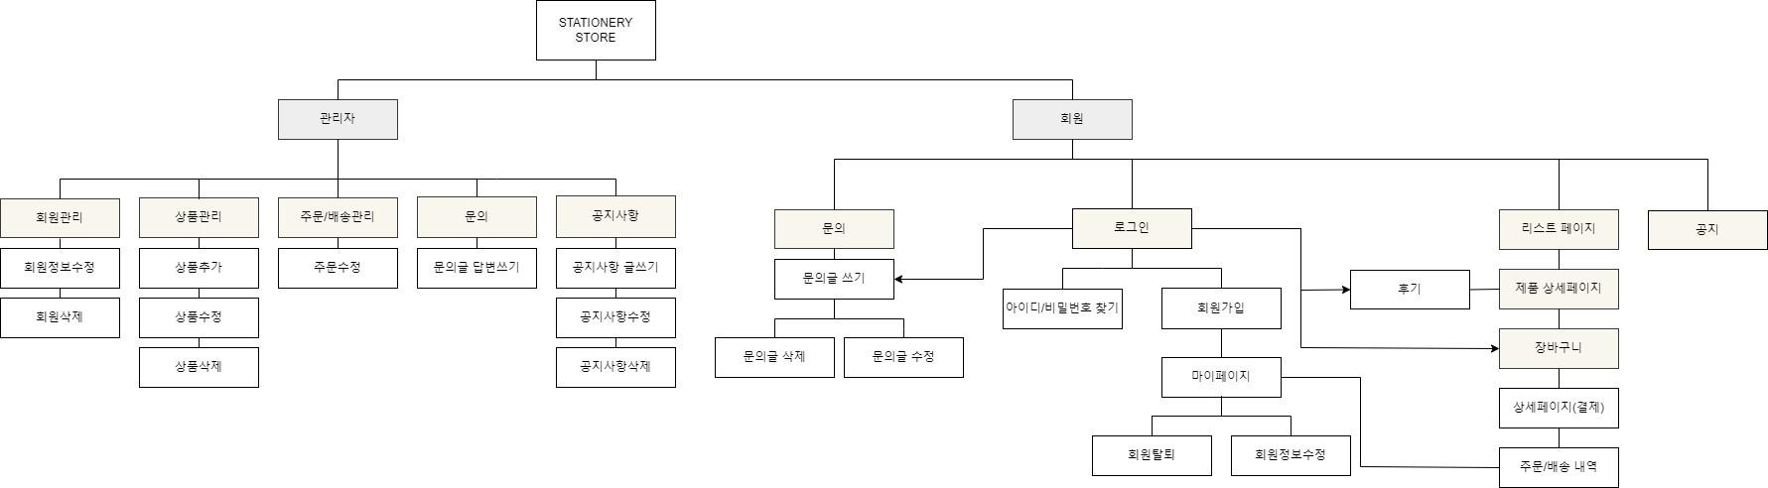
Menu Structure

Slide 6
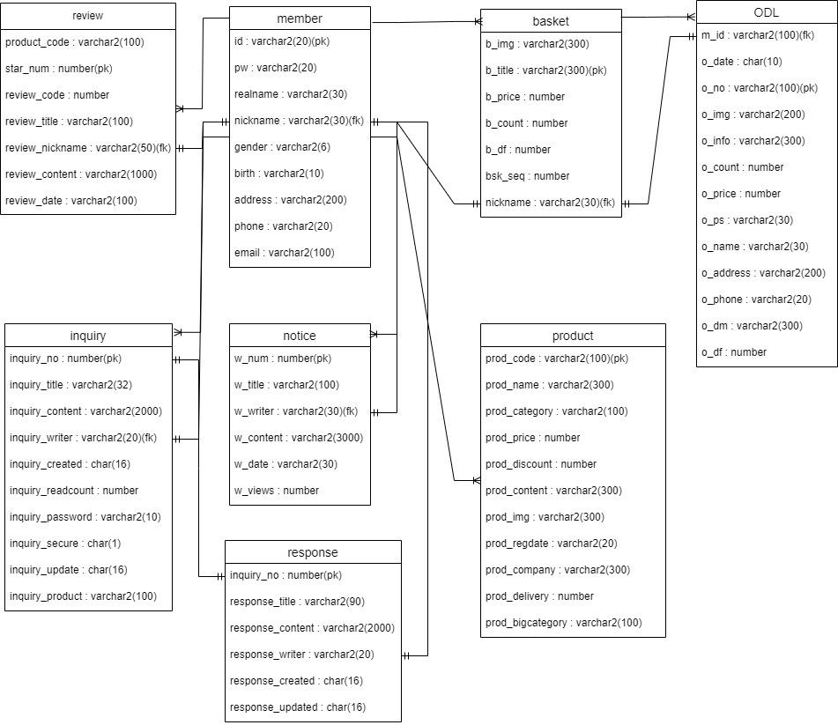
DB Schema

Slide 7
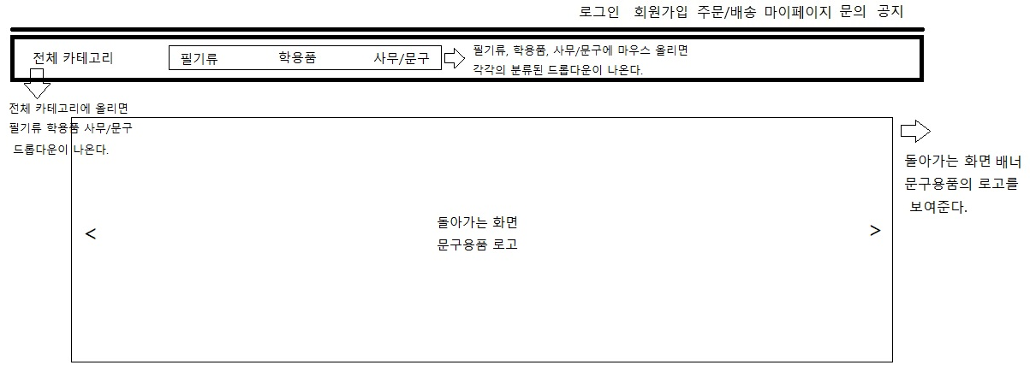
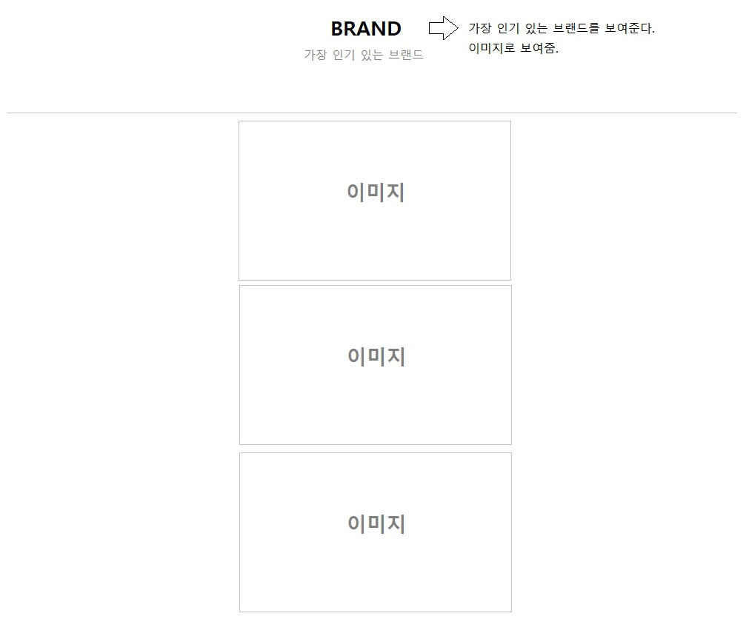
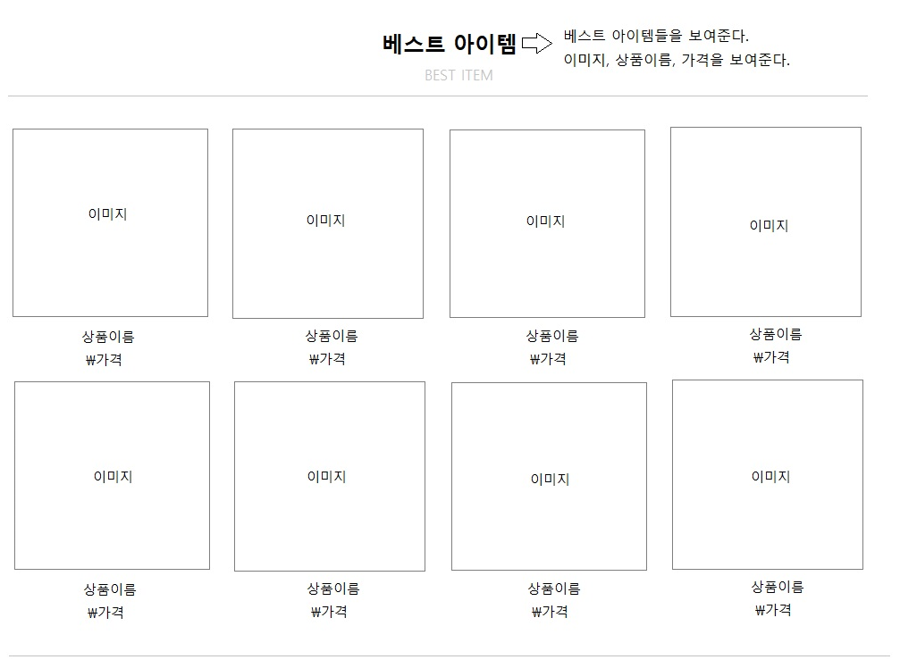
Initial Screen Design
1
3
2
처음 화면 들어갔을 때 나타나는 홈 화면 초기 설계

Slide 8
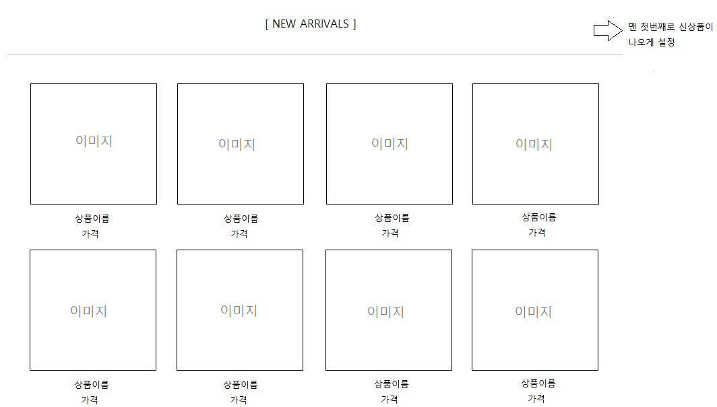
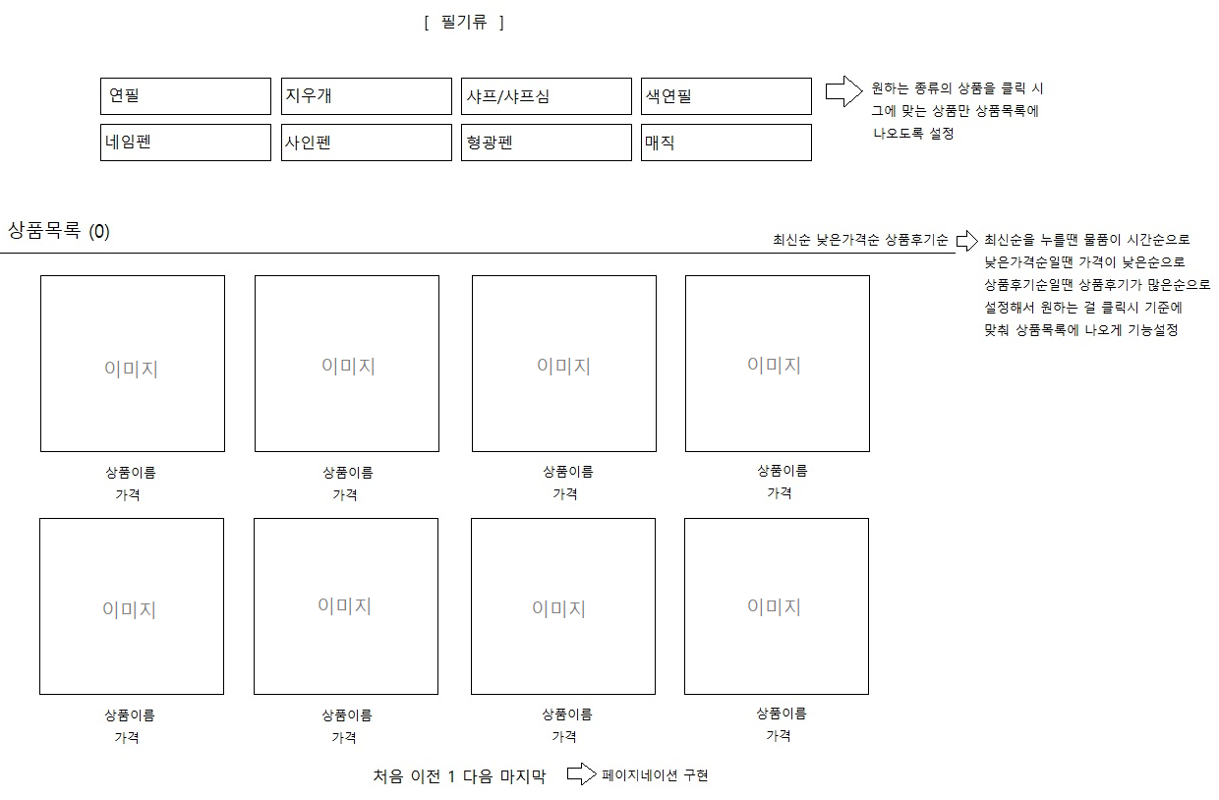
Initial Screen Design
1
2
상품리스트 첫 페이지 초기 화면 설정

Slide 9
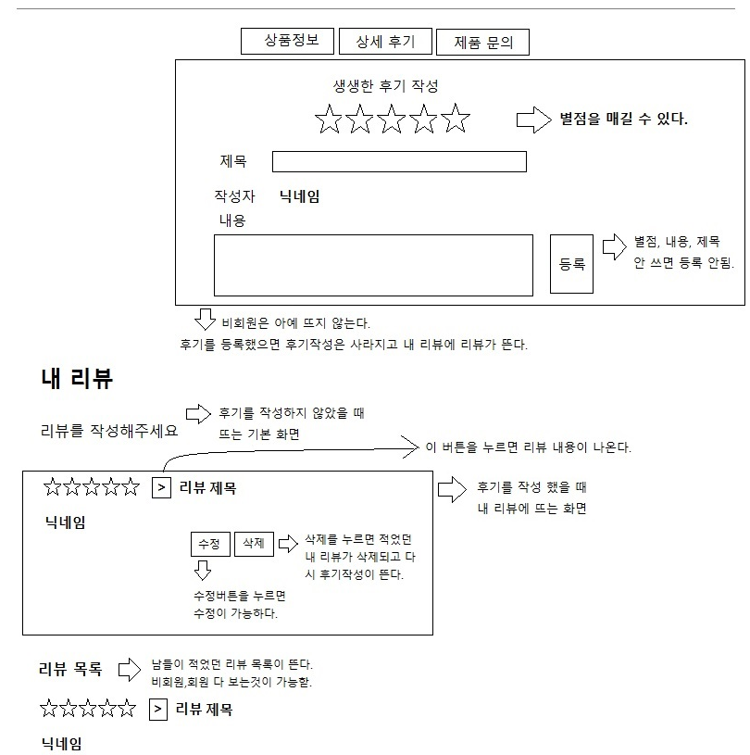
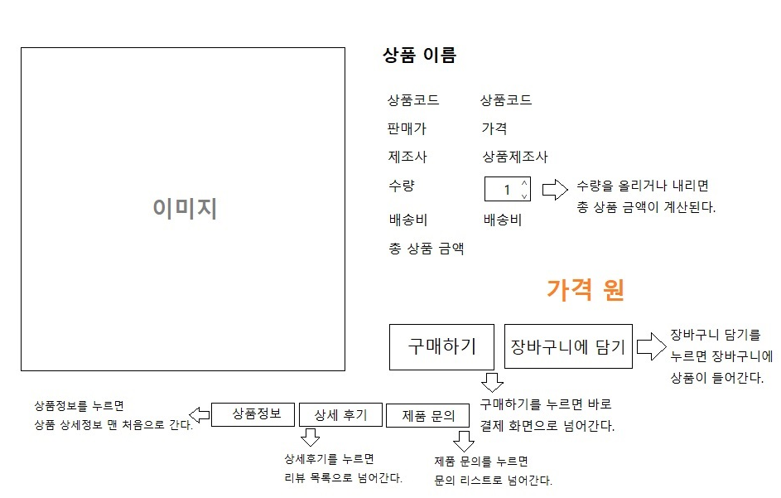
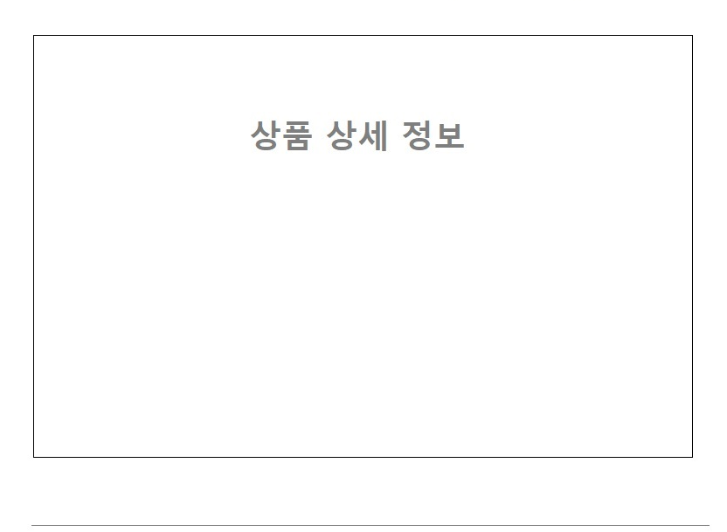
Initial Screen Design
1
3
2
제품 상세페이지 화면 초기 설계

Slide 10
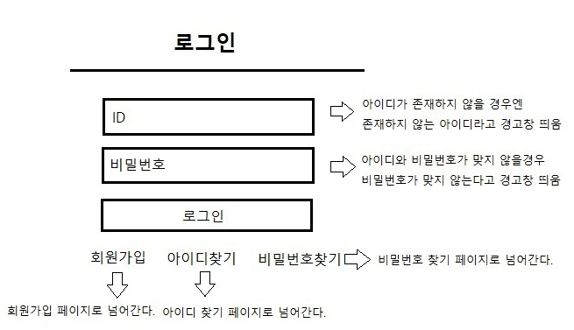
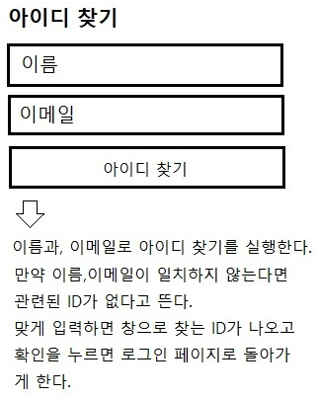
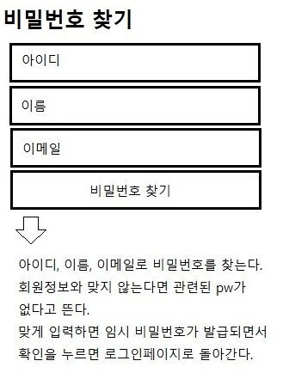
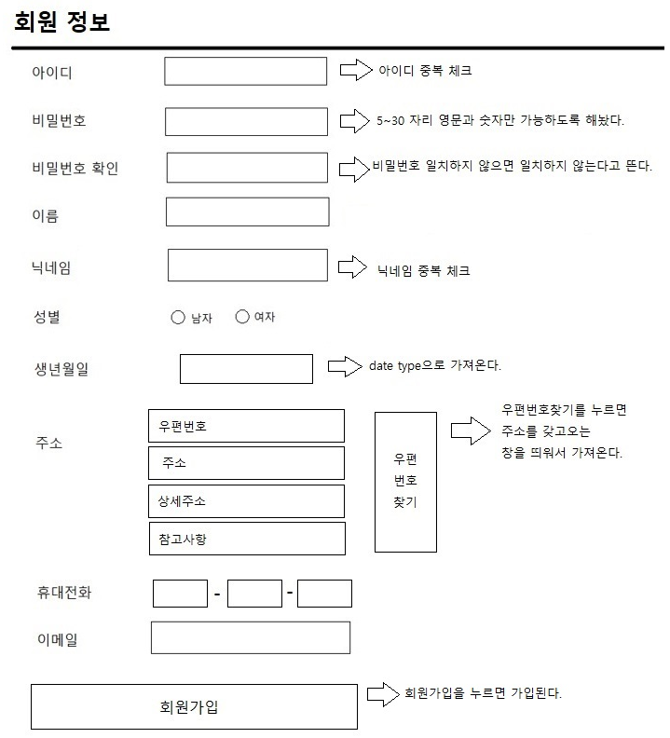
Initial Screen Design
아이디찾기, 비밀번호 찾기 화면 초기 설계
로그인과 회원가입 화면 초기 설계

Slide 11
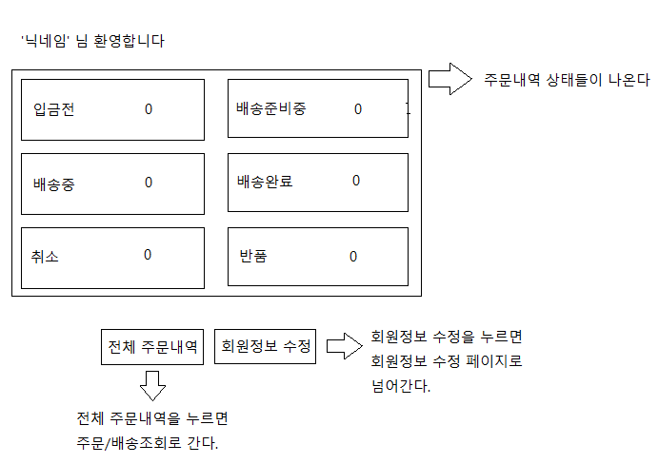
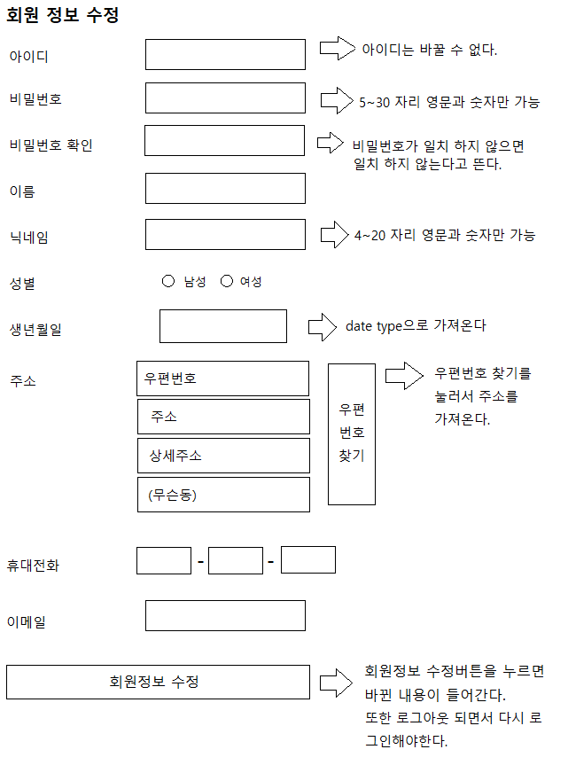
Initial Screen Design
로그인 하고 난 후 들어갈 수 있는
첫 마이페이지 화면 초기 설계
회원정보 수정을 누르면 내 회원정보를
수정 할 수 있게 해주는 화면 초기 설계

Slide 12
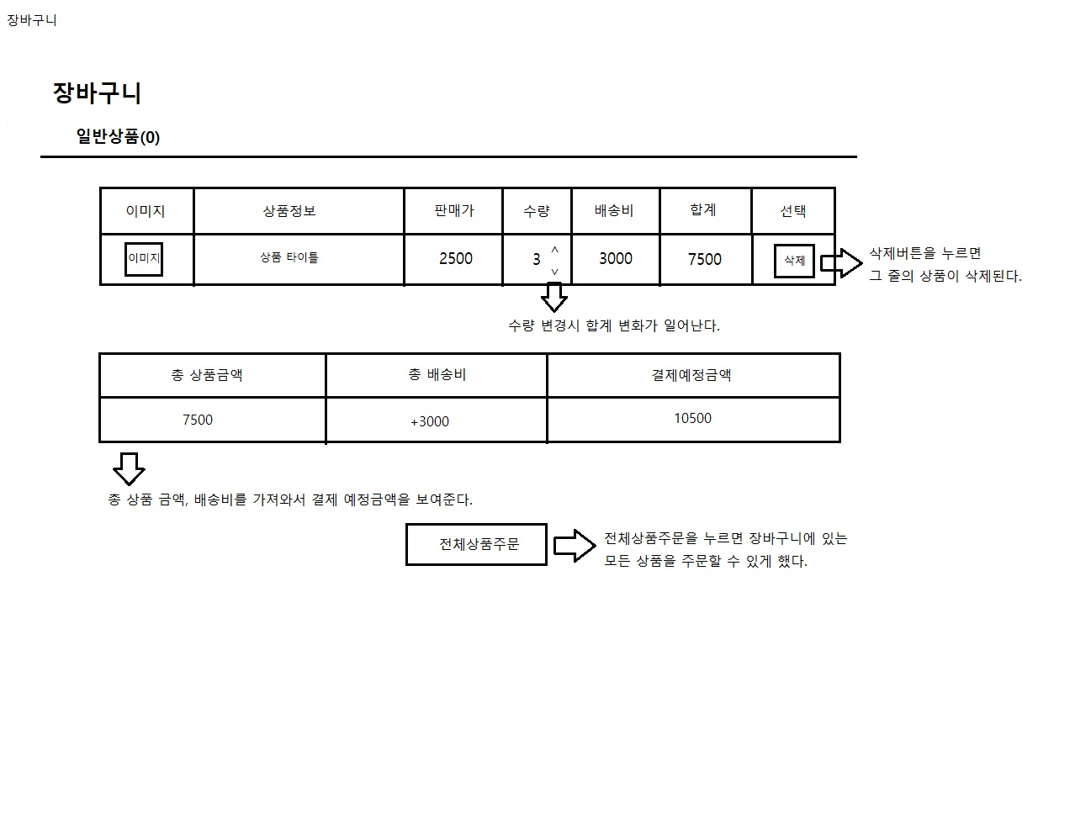
Initial Screen Design
장바구니 화면 설계 초기

Slide 13
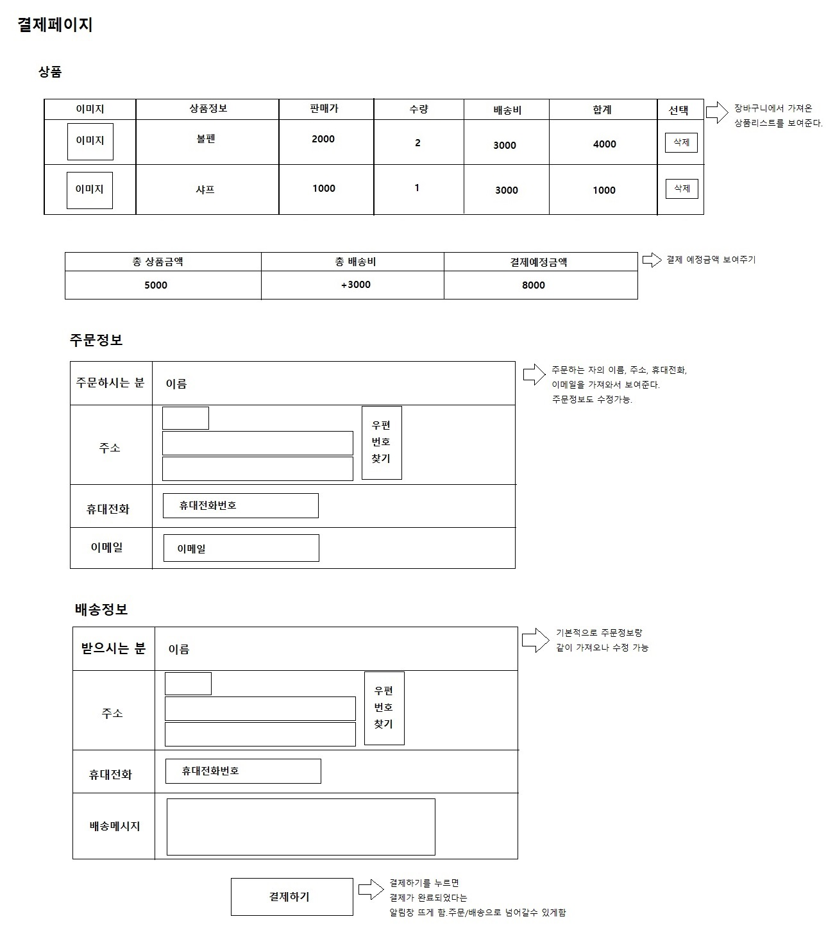
Initial Screen Design
장바구니에서 주문하기를 누르면 나오는
다음 페이지 화면 초기 설계

Slide 14
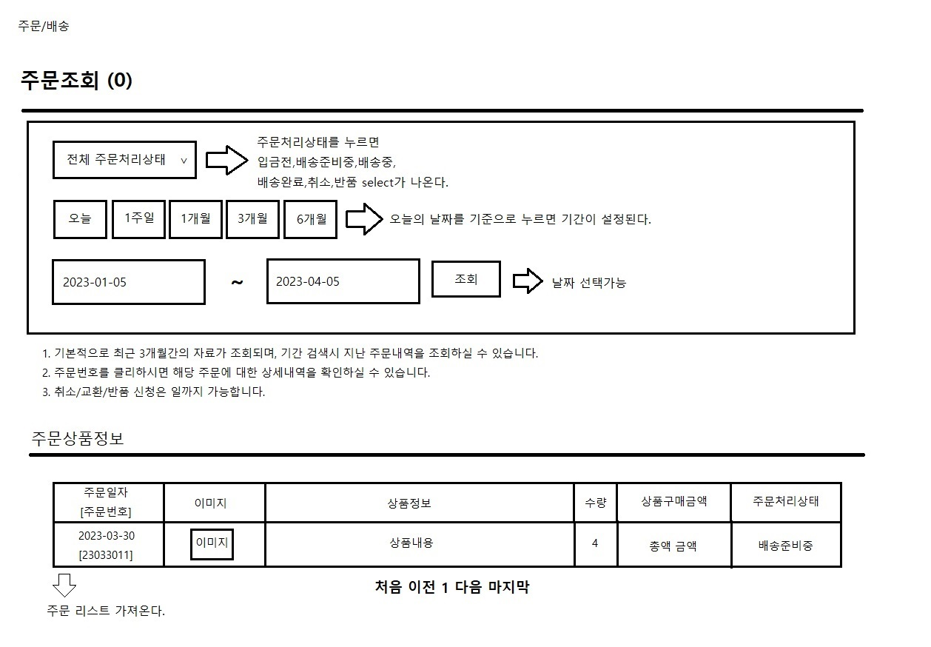
Initial Screen Design
주문조회 들어가면 나오는 페이지
화면 초기 설계

Slide 15
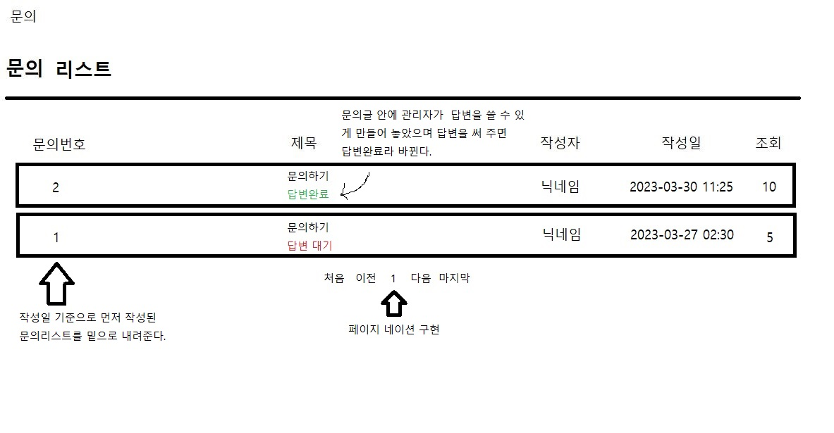
Initial Screen Design
문의 페이지 들어가면 나오는 화면 초기 설계

Slide 16
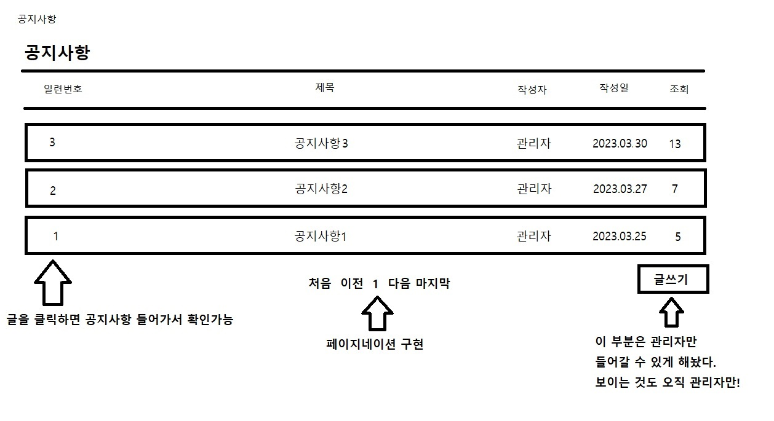
Initial Screen Design
공지사항 페이지 들어가면 나오는 화면 초기 설계

Slide 17
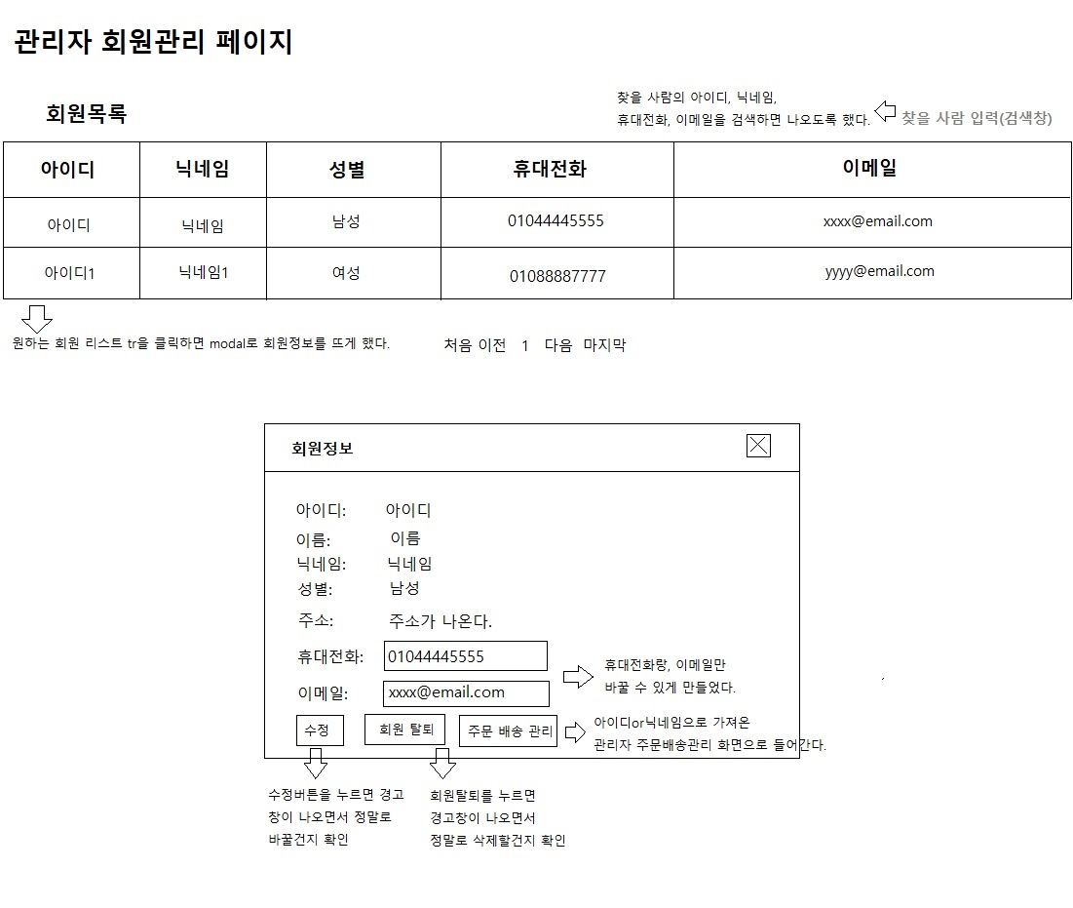
Initial Screen Design
관리자만 들어갈 수 있는 회원관리
페이지 화면 초기 설계

Slide 18
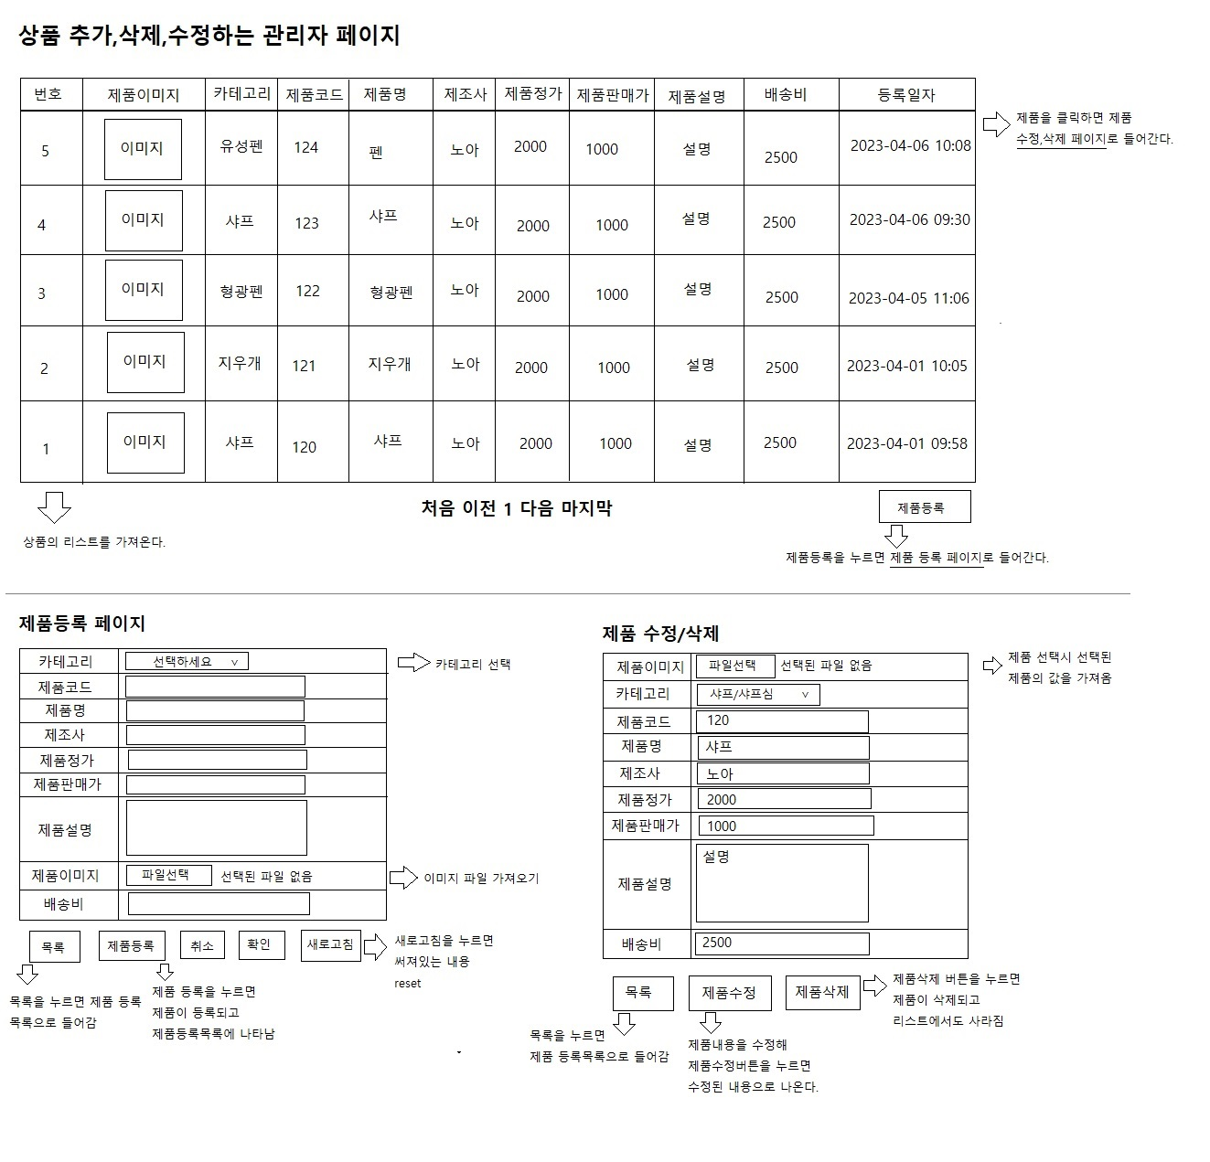
Initial Screen Design
관리자만 들어갈 수 있는 상품관리 페이지 화면 초기 설계

Slide 19
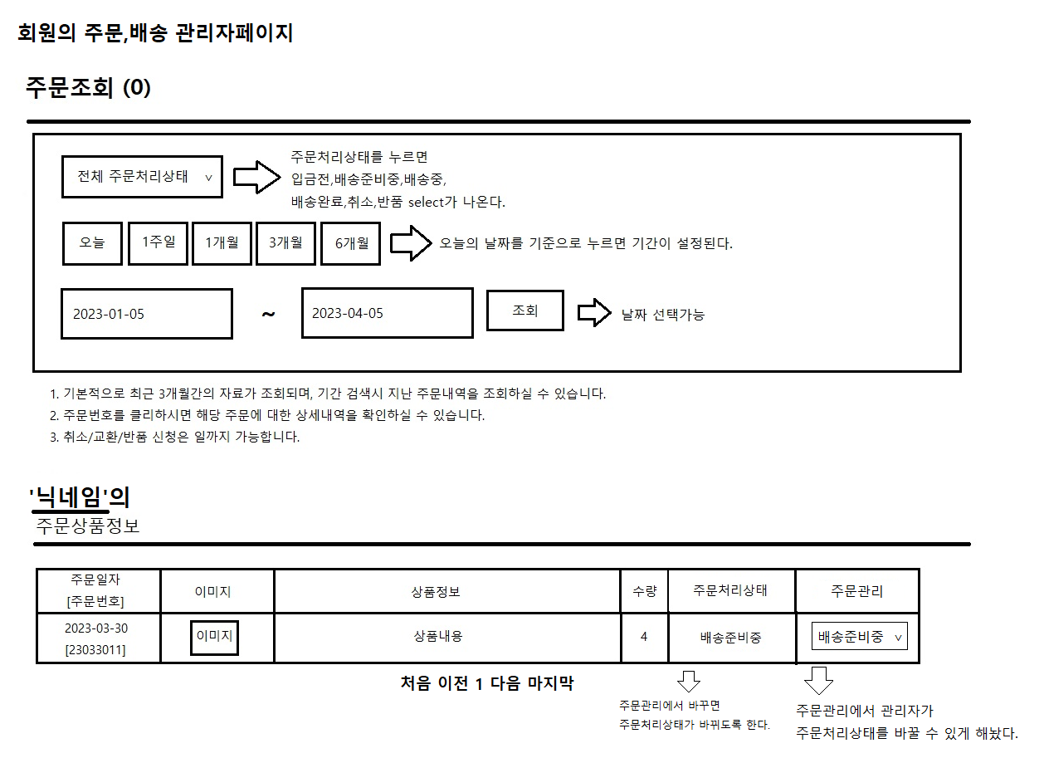
Initial Screen Design
관리자만 들어갈 수 있는
회원 주문,배송 페이지 화면 초기 설계

Slide 20
Information Architecture
구분 | 서비스(메뉴) | 기능 | 기능설명
사용자 | 홈&헤더 | 홈 | 로그인, 회원가입,메인 배너, 카테고리, 슬라이드 쇼, BEST PRODUCT, NEW ARRIVALS, BEST BRAND, 하단바
 |  | 전체 카테고리 | - 마우스 hover 시 버튼 다운 (사무용품, 필기류, 학용품) - 카테고리(사무용품, 필기류, 학용품) 클릭 시 해당 상품 리스트 페이지로 이동
 |  | 사무용품 | - 마우스 hover 시 버튼 다운 (노트, 다이어리, 독서대, 수납장, 완구, 풀, 화일) - 카테고리(노트, 다이어리, 독서대, 수납장, 완구, 풀, 화일) 클릭 시 해당 상품 리스트 페이지로 이동
 |  | 필기류 | - 마우스 hover 시 버튼 다운 (네임펜, 사인펜, 색연필, 샤프 ,연필 ,유성펜, 지우개, 형광펜) - 카테고리(네임펜, 사인펜, 색연필, 샤프 ,연필 ,유성펜, 지우개, 형광펜) 클릭 시 해당 상품 리스트 페이지로 이동
 |  | 학용품 | - 마우스 hover 시 버튼 다운 (가위, 노트, 수정테이프, 스테이플러, 테이프, 풀, 화일) - 카테고리(가위, 노트, 수정테이프, 스테이플러, 테이프, 풀, 화일) 클릭 시 해당 상품 리스트 페이지로 이동

Slide 21
Information Architecture
구분 | 서비스(메뉴) | 기능 | 기능설명
사용자 | 회원가입 | 아이디 입력 | - 아이디 중복검사 - 영문 및 숫자인지,입력 데이터 길이 초과 확인 유효성 검사
 |  | 비밀번호, 비밀번호 확인 입력 | - 비밀번호, 비밀번호 확인 일치검사 - 영문 및 숫자인지,입력 데이터 길이 초과 확인 유효성 검사
 |  | 이름 입력 | - 입력 데이터 길이 초과 확인 유효성 검사
 |  | 닉네임 입력 | - 영문 및 숫자인지,입력 데이터 길이 초과 확인 유효성 검사 - nickname 중복검사
 |  | 우편번호 찾기 | - 우편번호 찾기 클릭 시 Daum Postcode Servie 창을 띄움 - Daum Postcode Servie 주소 선택 시 회원 정보에 선택된 주소가 입력됨
 |  | 휴대전화 입력 | - 입력 데이터 길이 초과 확인 유효성 검사
 |  | 이메일 입력 | - 이메일 형태가 맞는지 유효성 검사
 |  | 회원가입 버튼 | - 회원 정보가 올바르게 입력되지 않으면 alert 창 띄움 - 회원 정보가 올바르게 입력되면 DB Member table에 데이터 insert

Slide 22
Information Architecture
구분 | 서비스(메뉴) | 기능 | 기능설명
사용자 | 로그인 | 아이디, 비밀번호 입력 | - 회원 아이디, 회원 비밀번호 입력
 |  | 로그인 버튼 | -아이디 또는 비밀번호가 입력되지 않은 상태에서 로그인 버튼 클릭 시 alert 창 띄움, 로그인 실패 - DB Member table에 일치하는 아이디가 존재 하나 비밀번호가 일치하지 않을 시 alert 창 띄움, 로그인 실패 - DB Member table에 일치하는 아이디와 비밀번호 존재 시 로그인 성공, 홈으로 이동 - page 우측 상단 nickname, 로그아웃 태그, 주문/배송조회 태그, 마이페이지 태그, 공지사항, 문의하기, 장바구니 태그 생성.
 | 로그아웃 | 로그아웃 | - 로그아웃 태그 선택 시 page 우측 상단 nickname, 로그아웃 태그, 주문/배송조회 태그, 마이페이지 태그, 공지사항, 문의하기, 장바구니 태그가 없어지고 로그인 회원가입 태그 생성

Slide 23
Information Architecture
구분 | 서비스(메뉴) | 기능 | 기능설명
사용자 | 아이디 찾기 | 아이디, 이메일 입력 | - 회원 이름, 회원 이메일 입력
 |  | 아이디 찾기 버튼 | - DB Member table에 일치하는 이름과 이메일 존재 시 찾는 ID alert창에 띄움, 일치하는 정보가 없을 시 pre css 효과 출력
 | 비밀번호 찾기 | 아이디, 이름, 이메일 입력 | - 회원 아이디, 회원 이름, 회원 이메일 입력
 |  | 비밀번호 찾기 버튼 | - DB Member table에 일치하는 아이디, 이름, 이메일 존재 시 alert창에 임시 비밀번호 발급, 일치하는 정보가 없을 시 pre css 효과 출력

Slide 24
Information Architecture
구분 | 서비스(메뉴) | 기능 | 기능설명
사용자 | 주문/배송 조회 | 주문 조회 | - 기본으로 order_history_start_end에는 오늘 날짜 ,order_history_start_date에는 오늘로 부터 3개월 전 날짜가 입력된다. 조회 길이(오늘, 1주일, 1개월, 3개월, 6개월) 클릭 시 order_history_start_date가 오늘을 기준으로 해당 조회 길이만큼의 전 날짜가 입력된다.
 |  | 조회 버튼 | - 검색할 주문처리상태(order_status select option) 선택 후, 원하는 조회 길이 클릭 후 조회 버튼을 클릭하면 주문 상품 정보에 정보가 생성된다.
 |  | 주문 상품 정보 | - 주문상세페이지에서 결제하기를 누른 상품 정보(주문일자&주문번호, 이미지, 상품이름, 수량, 상품금액, 주문처리상태)들이 주문 상품 정보에 나타난다. - 주문상품테이블의 주문 번호 tr 클릭 시 주문 상세 (결제 완료) 페이지로 이동 - 주문 상품 정보 하단 pagenation 주문상품 정보 5개당 한 페이지를 차지한다. 주문 상품 정보의 갯수에 따라 page 번호를 생성한다. page 번호 선택 시 해당 주문 상품 정보 페이지로 이동.

Slide 25
Information Architecture
구분 | 서비스(메뉴) | 기능 | 기능설명
사용자 | 마이페이지 (사람 아이콘) | 내 주문내역 | - 각 주문 내역(입금전, 배송준비중, 배송중, 배송완료, 취소, 반품) 의 갯수가 표시됨
 |  | 입금전 태그 | - 클릭 시 주문/배송조회 페이지로 이동, 주문처리상태(order_status select option)가 입금전으로 선택
 |  | 배송 준비중 태그 | - 클릭 시 주문/배송조회 페이지로 이동, 주문처리상태 (order_status select option)가 배송준비중으로 선택.
 |  | 배송중 태그 | - 클릭 시 주문/배송조회 페이지로 이동, 주문처리상태 (order_status select option)가 배송중으로 선택.
 |  | 배송완료 태그 | - 클릭 시 주문/배송조회 페이지로 이동, 주문처리상태 (order_status select option)가 배송완료로 선택.
 |  | 취소 태그 | - 클릭 시 주문/배송조회 페이지로 이동, 주문처리상태(order_status select option)가 취소로 선택.
 |  | 반품 태그 | - 클릭 시 주문/배송조회 페이지로 이동, 주문처리상태(order_status select option)가 반품으로 선택.
 |  | 전체 주문내역 버튼 | - 클릭 시 주문/배송조회 페이지로 이동, 주문처리상태(order_status select option)가 전체 주문처리상태로 선택.

Slide 26
Information Architecture
구분 | 서비스(메뉴) | 기능 | 기능설명
사용자 | 마이페이지 (사람 아이콘) | 회원 정보 수정 버튼 (마이페이지) | - 회원 정보 수정 페이지로 이동
 |  | 회원 정보 수정 버튼 (회원 정보 수정) | - 비밀번호, 비밀번호 확인 일치검사 - 영어 및 숫자인지,입력 데이터 길이 초과 확인 유효성 검사 - 회원 정보가 올바르게 입력되지 않으면 alert 창 띄움 - 회원정보 수정 클릭 시 회원 정보가 올바르게 입력되면 DB Member table data update
 |  | 회원 탈퇴 태그 | - 클릭 시 회원 탈퇴 페이지로 이동 - 비밀번호를 입력하지 않고 버튼 클릭 시 alert를 띄움 - 비밀번호와 비밀번호 확인이 일치하지 않으면 alert를 띄움 - 비밀번호와 비밀번호 확인이 일치하면 confirm을 띄움, 확인 선택 시 alert창 띄움, Member table data delete 성공

Slide 27
Information Architecture
구분 | 서비스(메뉴) | 기능 | 기능설명
사용자 | 문의하기 | 글쓰기 버튼 | - New 문의 페이지로 이동
 |  | New 문의 페이지 | - 작성자에는 nickname 출력 - 제목,내용 입력 데이터 길이 초과 확인 유효성 검사 - 비밀번호 영문 및 숫자인지,입력 데이터 길이 초과 확인 유효성 검사 - 제목 또는 내용 또는 비밀번호가 없으면 alert 창 띄움 - 정보가 올바르게 입력된 후, 등록 클릭 시 DB inquiry table data insert. - 목록 버튼,취소 버튼 클릭 시 문의 리스트로 이동.
 |  | 문의 리스트 페이지 | - 문의 리스트 제목 hover 시 css 효과 - 회원 본인이 작성한 글 클릭 시 문의 페이지로 이동 - 다른 회원 작성 글 클릭 시 문의 리스트로 돌아옴 - 답변되지 않은 문의는 빨간 폰트 답변 대기중 출력, 답변된 문의는 초록 폰트 답변됨 출력 - 문의 리스트 하단 pagination 문의 10개당 한 페이지를 차지. 문의 개수에 따라 page 번호를 생성한다. page 번호 선택시 해당 문의 리스트 페이지로 이동 - 비회원일 경우에는 비밀번호 입력페이지가 나오고 비밀번호가 맞으면 들어갈 수 있다.
 |  | 문의 페이지 | - 제목, 작성자, 내용, 작성일, 수정일 정보 출력 - 상품에서 문의에서 작성된 문의는 상품의 이미지와 상품코드, 상품이름, 상품가격이 출력 - 수정 버튼 클릭 문의 수정 페이지로 이동. - 삭제 버튼 클릭 시 confilm 확인 후 DB inquiry table data delete - 목록 버튼 클릭 시 문의 리스트로 이동.

Slide 28
Information Architecture
구분 | 서비스(메뉴) | 기능 | 기능설명
사용자 | 문의하기 | 문의 수정 페이지 | - 작성자에는 nickname이 입력되어 있다. 수정불가 - 제목 & 내용 수정 가능 - 제목 입력 데이터 길이 초과 확인 유효성 검사 - 내용 입력 데이터 길이 초과 확인 유효성 검사 - 수정 버튼 클릭 시 DB inquiry table data update - 취소 버튼 클릭 시 confilm 확인 후 문의 리스트로 이동.
 | 공지사항 | 공지사항 | - 공지사항 제목 hover 시 css 효과 - 클릭 시 notice_view로 이동 - 목록보기 태그 클릭 시 공지사항으로 이동 - 공지사항 하단 pagination 공지사항 5개당 한 페이지를 차지한다. 공지사항 갯수에 따라 page 번호를 생성한다. page 번호 선택시 해당 공지사항 페이지로 이동.
 | 장바구니 | 장바구니 리스트 | - 상세페이지에서 장바구니 넣기 한 값들을 list로 나타낸다. - 수량을 변화시키면 수량의 개수에 맞춰 합계가 변한다. - 취소버튼을 누르면 버튼의 상품 tr이 삭제된다.
 |  | 결제예정금액 테이블 | - 상품 정보칸을 클릭하면 선택되면서 결제예정금액이 변화한다. - 만약 배송비가 같다면 변화되지 않지만 배송비가 다르다면 배송비가 올라간다.
 |  | 선택상품 주문버튼 | - 상품을 선택해야지만 상품을 주문할 수 있게 해놨다. - 선택상품주문을 누르면 선택된 상품이 주문상세페이지로 넘어간다.

Slide 29
Information Architecture
구분 | 서비스(메뉴) | 기능 | 기능설명
사용자 | 주문상세 페이지 | 주문상세 리스트 | - 장바구니에서 선택한 상품 주문 list들이 선택상품(주문상세) list에 나온다. - 취소버튼을 누르면 버튼의 상품 tr이 삭제된다.
 |  | 결제예정금액 테이블 | - 선택상품(주문상세) list에 있는 상품들의 총 상품금액, 배송비, 결제예정금액을 계산해서 보여준다.
 |  | 주문정보 테이블 | - 주문하는 사람의 닉네임을 session 으로 가져와서 db와 연결해 주문하는 사람의 이름, 주소, 휴대전화를 가져온다.
 |  | 배송정보 테이블 | - 배송받을 사람의 정보를 입력하게 한다.
 |  | 결제하기 버튼 | - 결제하기 버튼을 누르면 결제가 완료되었고, 주문상세페이지의 상품 목록들이 주문/배송 페이지에 들어가게 된다.
 | 주문 상세 (결제 완료) | 주문 상세 페이지 (결제 완료) | - 주문 상세 옆 주문 번호와 주문 날짜 출력 - 상품 내역 테이블 , 상품 계산 테이블 출력 - 주문 정보와 배송 정보 출력

Slide 30
Information Architecture
구분 | 서비스(메뉴) | 기능 | 기능설명
사용자 | 상품리스트 | 신상품 리스트 | - 상품 리스트에 들어가면 맨 첫 번째에 신상품 리스트가 뜬다.
 |  | 대분류 상품리스트 (필기류 기준) | - 초기 상품 리스트에는 출력은 대분류에 속하는 모든 제품이 출력이 되고, 기본 정렬은최신순으로 되어있다. - 상품목록 옆에 최신순, 낮은가격순, 상품후기순이 나열되어 있으며 최신순은 들어간 순서대로, 낮은가격순은 가격이 낮은 순서대로, 상품후기순은 상품후기가 많은 순서대로 기준을 정해 원하는 것 클릭시 나열될 수 있도록 기능 구현 - 상품목록의 pagination은 8개 상품이 상품목록 리스트를 차지한다.
 |  | 소분류 상품리스트 (필기류 기준) | - 필기류를 예시로 들면 대분류(필기류)에 소분류 되어있는 연필, 지우개, 샤프/샤프심, 색연필, 네임펜, 사인펜, 형광펜, 매직을 기준으로 나눠져 있으며 소분류 카테고리 클릭시 그에 관련된 상품만 나오게 분류 - 상품목록 옆에 최신순, 낮은가격순, 상품후기순이 나열되어 있으며 최신순은 들어간 순서대로, 낮은가격순은 가격이 낮은 순서대로, 상품후기순은 상품후기가 많은 순서대로 기준을 정해 원하는 것 클릭시 나열될 수 있도록 기능 구현 - 상품목록의 pagination은 8개 상품이 상품목록 리스트를 차지한다.

Slide 31
Information Architecture
구분 | 서비스(메뉴) | 기능 | 기능설명
사용자 | 전체 카테고리 | 사무용품 | - 사무용품의 카테고리들의 리스트와 갯수가 출력 - 사무용품의 상품목록 갯수와 상품들이 출력
 |  | 필기류 | - 필기류의 카테고리들의 리스트와 갯수가 출력 - 필기류의 상품목록 갯수와 상품들이 출력
 |  | 학용품 | - 학용품의 카테고리들의 리스트와 갯수가 출력 - 학용품의 상품목록 갯수와 상품들이 출력
 |  | 상품목록&정렬 | - 최신순, 낮은가격순, 상품 후기순 클릭 시 정렬 - 상품 목록 하단 pagenation 상품 목록 8개당 한 페이지를 차지한다. 상품 목록의 갯수에 따라 page 번호를 생성한다. page 번호 선택 시 해당 상품 목록 페이지로 이동.

Slide 32
Information Architecture
구분 | 서비스(메뉴) | 기능 | 기능설명
사용자 | 제품 상세페이지 | 수량 | - 수량 증가 비례 총 상품 금액 증가
 |  | 구매하기 | - 주문상세페이지(결제)로 상품이 넘어간다.
 |  | 장바구니에 담기 | - 장바구니에 담기를 누르면 장바구니에 상품이 담아지고, 장바구니로 이동할지 confirm 창 띄움
 |  | 상품 정보 | - 상품 정보 클릭 시 JQuery 효과, 상품 정보 스크롤로 이동
 |  | 상세후기 | - 상세 후기 클릭 시 JQuery 효과, 리뷰 목록 스크롤로 이동
 |  | 제품 문의 | - 제품 문의 클릭 시 문의 페이지로 이동, 상품정보가 연동된다.
 |  | 리뷰 목록 | - 별점 개수 표시 - 리뷰 제목 출력 - 작성자 닉네임 출력 - ▶ 클릭 시 리뷰 내용 표시

Slide 33
Information Architecture
구분 | 서비스(메뉴) | 기능 | 기능설명
사용자 | 제품 상세페이지 | 별점 주기(후기) | - ★ hover 시 css 효과, 별 증가, 감소, 클릭 시 별점 갯수 선택
 |  | 제목(후기) | - 상품 후기 제목 입력
 |  | 작성자(후기) | - 후기 작성자에는 nickname 출력
 |  | 내용(후기) | - 후기 내용 입력
 |  | 등록 버튼(후기) | - 제목 입력 데이터 길이 초과 확인 유효성 검사 - 내용 입력 데이터 길이 초과 확인 유효성 검사 - 등록 클릭 시 별점 미선택 또는 제목,내용이 없으면 alert를 띄움, DB Review table data insert 실패 - 별점,제목,내용이 올바르게 입력되면 DB Review table data insert, 리뷰 목록에 추가 - 리뷰를 작성하면 후기(후기)가 모두 숨겨진다.
 |  | 수정 버튼(리뷰) | - 클릭 시 제목,내용,별점 수정가능 - 수정 완료 버튼 클릭 시 data update
 |  | 삭제 버튼(리뷰) | - 클릭 시 후기 data delete - 다시 내 리뷰쓰기(후기)가 등장

Slide 34
Information Architecture
구분 | 서비스(메뉴) | 기능 | 기능설명
관리자 | 상품 관리 | 제품 리스트 페이지 | - 관리자만 접근 가능 - 제품 리스트 hover 시 css 효과 - 제품 tr 클릭 시 제품 수정/삭제 페이지로 이동 - 제품 리스트 하단 pagination 제품 10개당 한 페이지를 차지한다. 제품 개수에 따라 page 번호를 생성한다. page 번호 선택 시 해당 제품 리스트 페이지로 이동 - 대분류를 선택하면 소분류가 나온다, 소분류까지 선택하면 그에 맞는 상품 리스트가 출력 - 이름 또는 제조사로 검색을 할 수 있으며 대분류와 소분류와 상관없이 나오게 만들었다.
 |  | 제품 추가 버튼 | - 제품 등록 페이지로 이동
 |  | 제품 등록 페이지 | - 등록할 제품의 정보를 입력
 |  | 파일 선택 버튼 (제품 등록) | - 파일 선택 클릭 후 이미지 파일을 선택하면 선택된 파일 이미지 출력
 |  | 홈으로 버튼 | - 홈으로 이동

Slide 35
Information Architecture
구분 | 서비스(메뉴) | 기능 | 기능설명
관리자 | 제품관리 (등록페이지) | 제품 추가 버튼 | - 대분류, 소분류 카테고리 선택 시 코드 생성(대분류_소분류_년,월,일,시,분,초) - 이름, 제조사, 정가, 판매가, 배송비 입력 데이터 길이 초과 확인 유효성 검사 - 대분류, 소분류, 이름, 제조사, 정가, 판매가, 이미지, 배송비가 올바르게 입력되면 DB Product table data insert, 제품 리스트에 추가
 |  | 목록 버튼 | - 제품 리스트 페이지로 이동
 |  | 파일 선택 버튼 (이미지, 상세 이미지) | - 파일 선택 클릭 후 이미지 파일을 선택하면 선택된 파일 이미지 출력 - 제품 상품정보 이미지 파일 여러개 가져올 수 있다.
 |  | 비우기 | - 입력값들과 사진파일을 지운다

Slide 36
Information Architecture
구분 | 서비스(메뉴) | 기능 | 기능설명
관리자 | 제품관리 (상세페이지) | 제품 수정 버튼 | - 제품명, 제조사, 제품정가, 제품판매가, 배송비 입력 데이터 길이 초과 확인 유효성 검사 - 대분류,소분류, 제품코드, 제품명, 제조사, 제품정가, 제품판매가, 배송비가 올바르게 입력되면 DB Product table data update, 제품 리스트에 수정
 |  | 목록 버튼 | - 제품 리스트 페이지로 이동
 |  | 파일 선택 버튼 (제품 이미지, 제품 설명) | - 파일 선택 클릭 후 이미지 파일을 선택하면 선택된 파일 이미지 출력 - 파일 이미지를 수정 및 삭제할 수 있음
 |  | 제품 삭제 버튼 | - 제품 삭제 버튼 클릭 시 confilm 확인 후 DB Product table data delete, alert 창을 띄우고, 제품 리스트로 이동
 | 문의하기 | 문의글 답변쓰기 | - 관리자는 회원의 어느 문의페이지에도 들어갈 수 있으며, 문의에 대한 답변을 할 수 있도록 만들었다. - 목록버튼을 누르면 문의리스트로 돌어간다. - 제목,내용을 입력하지 않고 등록버튼을 누를시 alert창이 뜬다. - 제목,내용을 입력하고 등록버튼을 누를시 답변이 되며 초록색으로 답변됨으로 바뀌게 된다.

Slide 37
Information Architecture
구분 | 서비스(메뉴) | 기능 | 기능설명
관리자 | 회원관리 | 회원 목록 페이지 | - 관리자만 접근 가능 - 회원관리 테이블에서 원하는 tr 클릭 시 클릭한 사람의 정보가 나온다. - 찾을 사람 입력에 아이디, 닉네임, 휴대전화, 이메일 중 입력해서 찾을 값을 가져와서 리스트에 나타난다. - 회원관리 리스트 하단 pagination 회원이 8개 정보가 한 페이지를 차지한다.
 |  | 회원정보 | - 원하는 회원을 누르면 modal로 회원정보 값을 가져온다. - 수정, 회원 탈퇴, 주문 배송 관리 버튼이 나온다.
 |  | 회원정보 수정 버튼 | - 휴대전화, 이메일을 수정할 수 있다. - 수정전에 다시 확인하라는 text가 뜬다. - 수정값을 확인하라는 alert가 뜬다.
 |  | 회원정보 삭제 버튼 | - 회원탈퇴 버튼을 누르면 confirm이 나오면서 정말 삭제할것인지 한 번 더 물어본다. - confirm에 확인을 누르면 삭제되고 취소를 누르면 삭제되지 않는다.
 |  | 주문 배송 관리 버튼 | - 주문배송관리버튼을 누르면 session으로 닉네임을 받아서 관리자 주문관리 페이지로 넘어간다.

Slide 38
Information Architecture
구분 | 서비스(메뉴) | 기능 | 기능설명
관리자 | 주문/배송 관리 | 관리자 주문/배송 리스트 페이지 | - 관리자만 접근 가능 - 회원관리의 주문배송관리 버튼을 누르면 들어갈 수 있으며 누른 회원의 주문 배송내역이 나타난다. - 주문처리 변경에서 회원의 주문처리 상태를 바꿀 수 있다. - 주문/배송 리스트 하단 pagenation 주문/배송리스트가 5개당 한 페이지를 차지한다.
 |  | 주문처리 변경 | - 주문처리 변경에 입금전, 배송준비중, 배송중, 배송완료, 취소, 반품중에서 변경할 수 있다. - 주문처리 변경을 하면 회원 주문/배송조회 페이지에서 주문처리 상태가 바뀐다.
 | 공지사항 | 공지사항 작성 | - 관리자만 접근가능 - 제목, 내용 입력 가능하며, 등록시 공지사항에 등록 - 제목, 내용이 들어가지 않으면 유효성 검사한다. - 공지작성의 페이지의 취소버튼을 누를 시 목록으로 돌아감.
 |  | 공지사항 수정/삭제 | - 공지사항의 수정 버튼을 누를시 제목, 내용 수정가능하고 수정완료를 누를시 공지사항 바뀐 내용으로 수정된다. - 삭제 버튼을 누를시 정말 삭제하겠냐는 confirm이 뜨며 확인을 누를시 공지가 삭제

Slide 39
시연하기

Slide 40
Q&A

Slide 41
Thank you!

